Slide 1


Slide 2

Αντίο Νηπιαγωγείο…

Slide 3


Slide 4

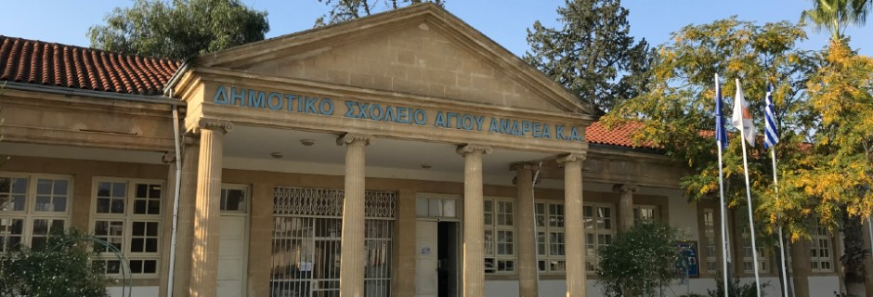
Ρωτάμε τα παιδιά πώς νιώθουν που θα φοιτήσουν στο δημοτικό σχολείο…

Slide 5


Ρωτάμε τα παιδιά πώς νιώθουν που θα φοιτήσουν στο δημοτικό σχολείο…

Slide 6
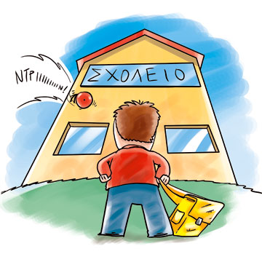
Πρέπει να βρίσκομαι στο σχολείο πριν χτυπήσει το κουδούνι. Το κουδούνι χτυπά στις 7:45π.μ.

Slide 7

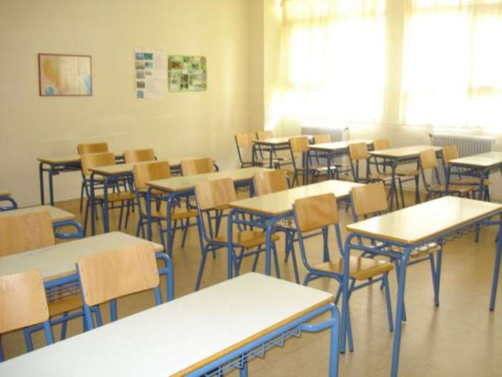
Στην τάξη θα κάθομαι σε θρανίο και θα παρακολουθώ το μάθημα.

Slide 8
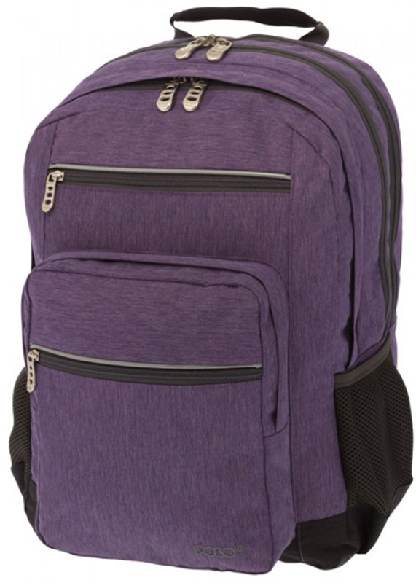
Η σχολική μου τσάντα θα είναι μεγαλύτερη για να χωρεί τα βιβλία, τα τετράδια, την κασετίνα, το φαγητό και το νερό μου.
Το φαγητό και το νερό μου το βάζω σε άλλη θέση και όχι μαζί με τα βιβλία και τα τετράδια μου για να μην τα λερώσω.
Έχω πάντα στην κασετίνα μου ξυσμένα μολύβια, χρώματα και ότι άλλο μου ζητηθεί από τη δασκάλα μου.

Slide 9
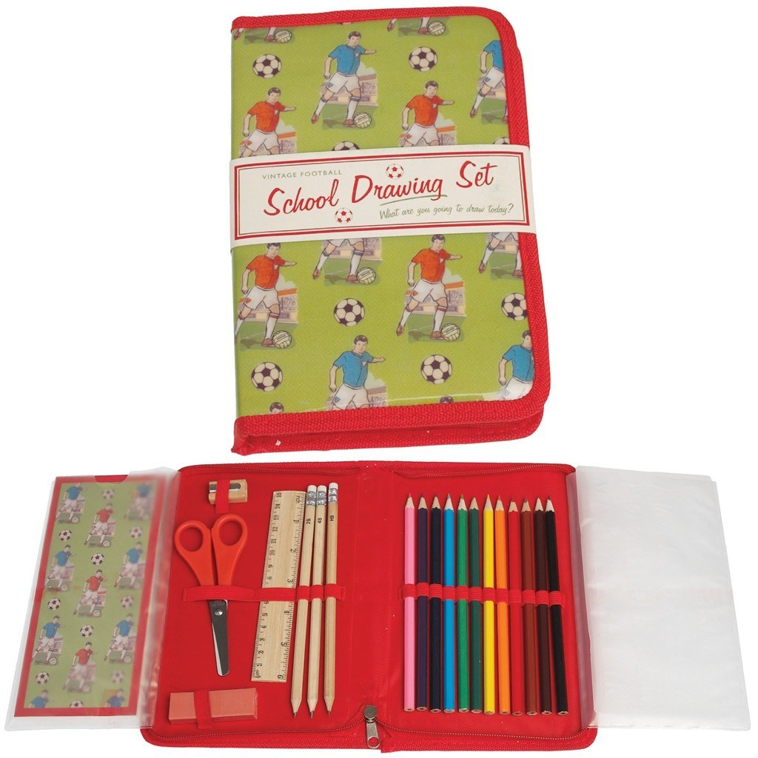
Έχω πάντα στην κασετίνα μου ξυσμένα μολύβια, χρώματα και ότι άλλο μου ζητηθεί από τη δασκάλα μου.

Slide 10
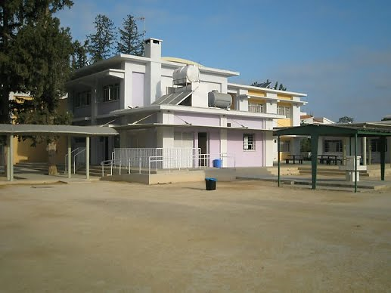
Το φαγητό μου το τρώω έξω στην αυλή και όχι στην τάξη. Τρώω το φαγητό μου και μετά παίζω.
Στην αυλή του Δημοτικού σχολείου δεν υπάρχουν παιχνίδια.
Στο Δημοτικό Σχολείο θα έχω τρία διαλλείματα.

Slide 11
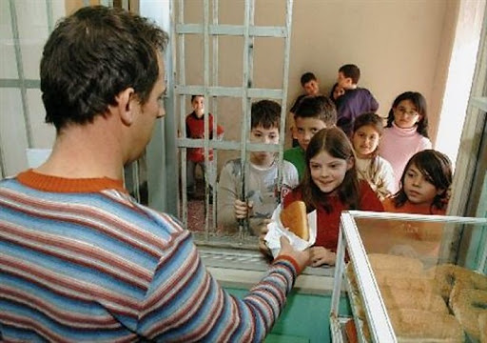
Στο Δημοτικό σχολείο υπάρχει καντίνα και θα μπορώ να παίρνω λεφτά και να ψωνίζω.

